Slide 1
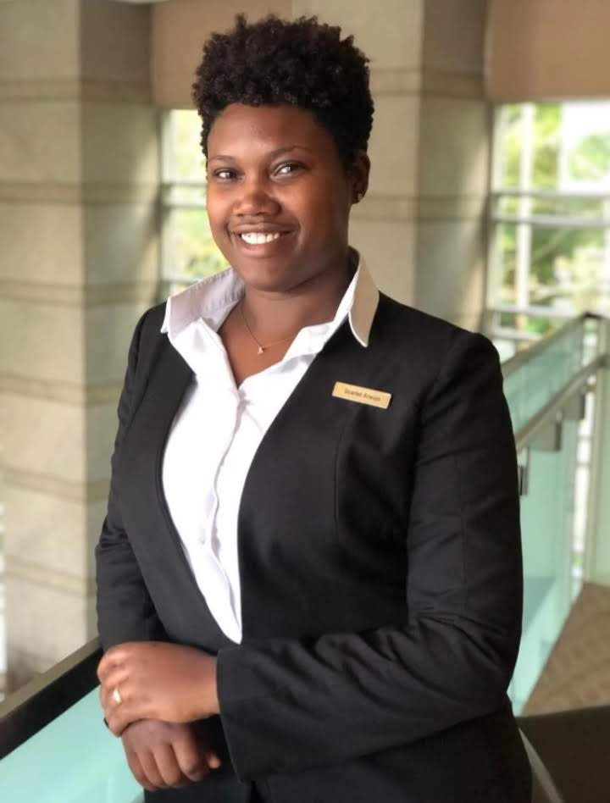








SCARLET ARAUJO
DESENVOLVEDORA WEB JAVA JR.
(11) 95425-5526
São Paulo - SP
scarlet.araujo@gmail.com
github.com/ScarletAraujo
linkedin.com/in/scarlet-duarte-ara%C3%BAjo-61160852/
SOBRE MIM
HABILIDADES TÉCNICAS
Estratégica, me dediquei a traçar metas e me tornar a profissional que sou hoje. Com a ajuda de pessoas, consegui conquistar minha formação, e pós graduação. Tive a oportunidade de poder viajar por alguns países e conquistar uma segunda língua. Hoje tenho ciência dos meus pontos fortes, que são proatividade, liderança, comunicação e trabalho em equipe.
Estou ansiosa para poder passar o que aprendi e aprender coisas novas.
Lógica de Programação
Banco de Dados (MySQL)
Java
Spring Framework
HTML
CSS
JavaScript
SpringBoot
EDUCAÇÃO
GENERATION BRASIL
Desenvolvedor Web Java Junior – Fullstack
Fevereiro/ 2021 – Maio / 2021
HABILIDADES COMPORTAMENTAIS
BSP – BUSSINES SCHOOL OF SÃO PAULO
Pós graduação em Gestão de projetos
Fevereiro /2018 – Dezembro /2018
Comunicação
Proatividade
Atenção à Detalhes
Trabalho em Equipe
Persistência
Liderança
Mentalidade de crescimento
Orientação a resultados.
ESTÁCIO RADIAL DE SÃO PAULO
Tecnólogo em Processos gerenciais
Março /2012 – Dezembro /2014
EXPERIÊNCIA PROFISSIONAL
GRAND HYATT SÃO PAULO NOV / 2017 – JUN / 2020
Supervisora de Restaurantes
Gerenciei uma equipe com 34 pessoas, onde eu as entrevistavam, contratavam e as treinavam. Também fui incumbida de traçar estratégias operacionalizar e bater metas de vendas do restaurante.
PORTIFOLIO
EducaTI
https://github.com/IgorPV/projeto-integrador-generation.git
EducaTI é uma rede social para desenvolvedores, onde podemos realizar post, criar fóruns, ensinar e aprender.
GRAND HYATT DUBAI – UAE SET /2014 - NOV/2017
Hostess | Team Leader
Como hostess fui responsável por toda área administrativa do restaurante para garantir a operacionalização do restaurante, a experiencia do cliente e folha de pagamento dos funcionários.
IDIOMAS
GRAND HYATT SÃO PAULO OUT/ 2011 – SET/2014
Aux. Garçom | Hostess
Trabalhei na área de eventos, onde cuidava da experiencia dos funcionários, dos organizadores e dos cliente, me comunicava com a cozinha para identificar os alimentos que iriam ser servidos durante o evento.
Português
Espanhol
Inglês
Nativo
Básico
Avançado

